Slide 1
EL DÍA 27 DE FEBRERO 2023, SE REALIZÓ LA INSTALACIÓN DEL COMITÉ INSTITUCIONAL PARA LA IGUALDAD DE GÉNERO Y EL SUBCOMITÉ INTERNO CONTRA EL HOSTIGAMIENTO Y ACOSO SEXUAL DEL CENTRO DE CONCILIACIÓN LABORAL DEL ESTADO DE QUINTANA ROO.

Slide 2
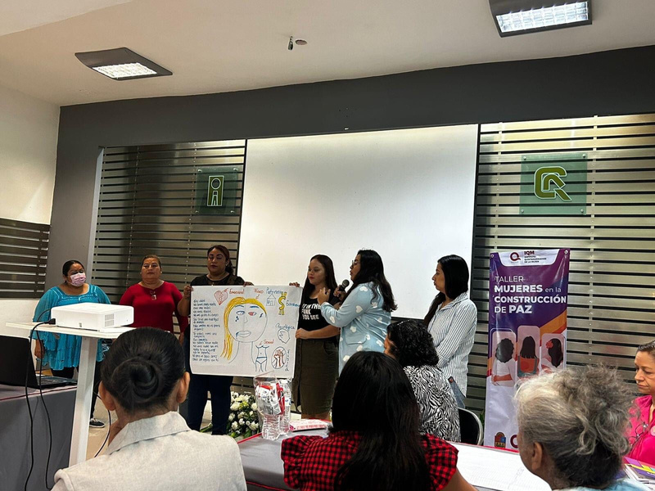
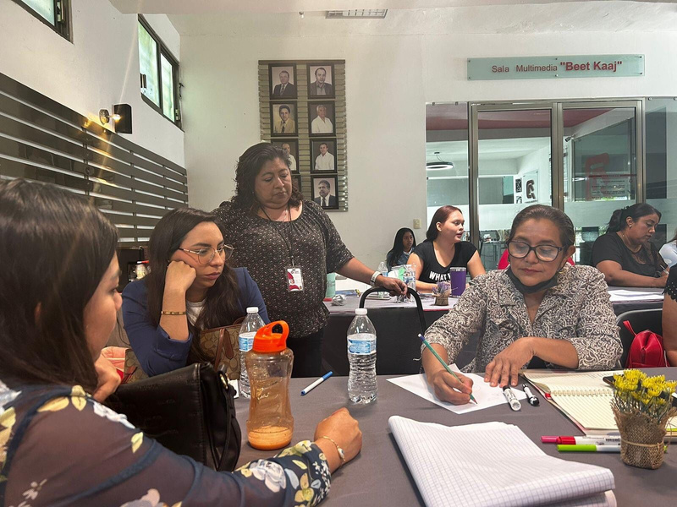
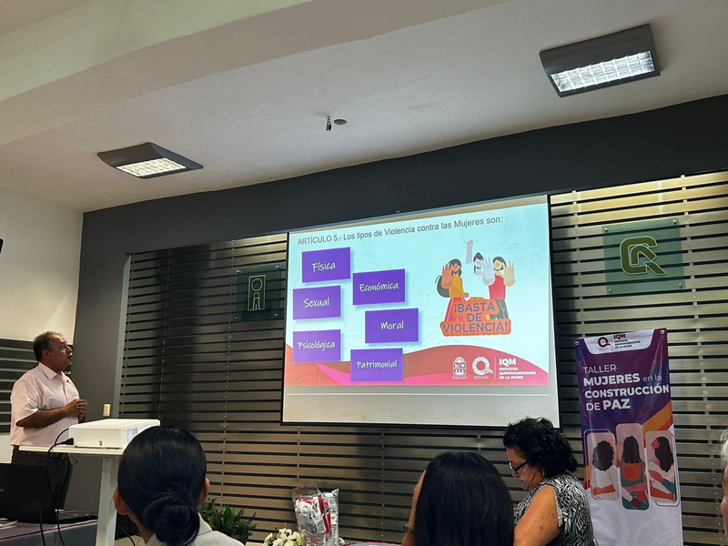
PARTICIPACIÓN CON ÉXITO AL TALLER “MUJERES EN CONSTRUCCIÓN DE PAZ”, IMPARTIDO POR EL INSTITUTO QUINTANARROENSE DE LA MUJERCOMOPARTE DE LAS ACCIONES DE LA POLÍTICAESTATAL EN MATERIA DE IGUALDAD.
LOS INTEGRANTES DEL COMITÉ, PARTICIPAN DE MANERA ACTIVA, EN LA CONSTRUCCIÓN DE ESPACIOS QUE PERMITANSEGUIRFORTALECIENDO Y EMPODERANDO A LAS MUJERES.

Slide 3
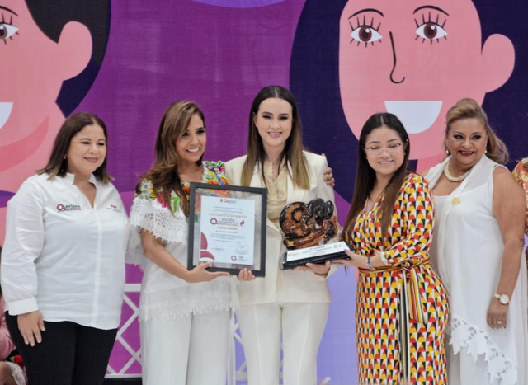
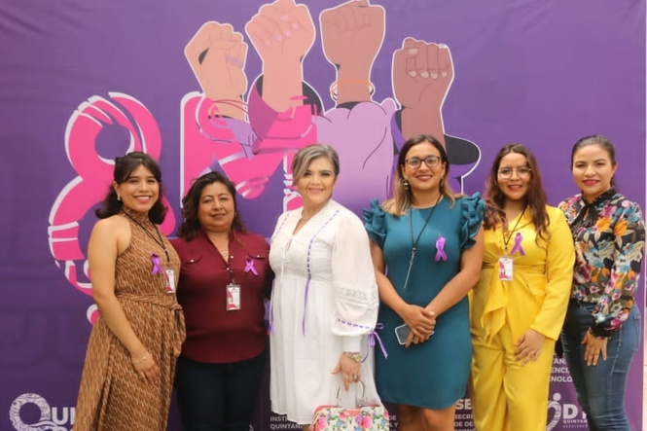
LAS INTEGRANTES DEL COMITÉ DE IGUALDAD DE GÉNERO DEL CCLQROO, ASISTIERON AL EVENTO “RECONOCIMIENTOMUJERQUINTANARROENSEDESTACADA 2023” ENCABEZADO POR LA GOBERNADORA MARA LEZAMA.
DURANTE EL EVENTO SE RECONOCIÓPÚBLICAMENTE LA TRAYECTORIA Y LOS ESFUERZOS DE LAS QUINTANARROENSES EN LOS ÁMBITOS POLITICOS, EMPRESARIAL, CIENTÍFICO, TECNOLOGÍCO, EDUCATIVO, CULTURAL, ECOLOGÍCO, TURÍSTICO, INDÍGENA, SALUD, DEPORTIVO, COMUNICACIÓN Y CIUDADANO.

